Slide 1

2024년 5월 13일
Towards Deep Learning Models Resistant to Adversarial Attacks (ICLR’18)
홍익대학교 컴퓨터공학과
C3110703 김지윤

Slide 2
Contents
1. Introduction
2. Background
3. Main Idea
4. Experiments
5. Conclusion
6. Progress

Slide 3
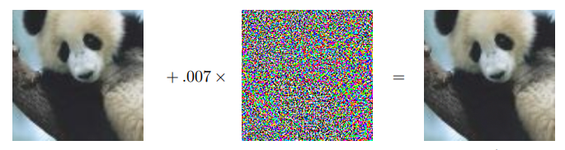


1. Introduction
Adversarial Attack(적대적 공격) : 딥러닝 모델의 예측 성능을 떨어뜨리기 위해 의도적으로 설계된 입력 데이터를 이용하는 공격 방법
Adversarial Example(적대적 예제) : 모델을 속이기 위해 생성된 입력 데이터
기존 입력에 아주 작은 노이즈 값을 더하는 것만으로 높은 신뢰도(Confidence)로 오분류 하도록 유도할 수 있음
Goodfellow, Ian J., Jonathon Shlens, and Christian Szegedy. "Explaining and harnessing adversarial examples." arXiv preprint arXiv:1412.6572 (2014).

Slide 4
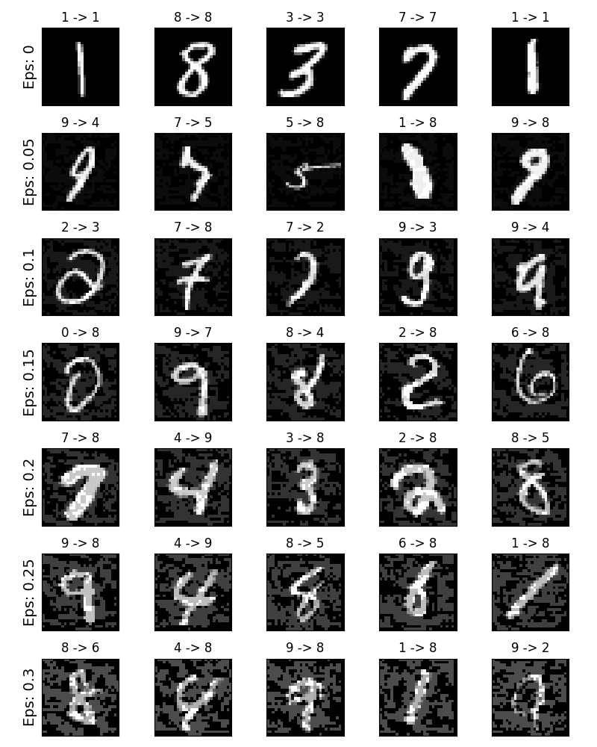




2. Background
FGSM (Fast Gradient Sign Method)
손실 함수의 기울기에 따라 원래 입력에 작은 노이즈(Perturbation)를 더하는
공격
Input을 loss를 증가시키는 방향으로 $±ε$만큼 ‘한번’ 이동함
오른쪽 이미지를 보면 $ε$을 크게 만들수록 이미지가
서서히 왜곡되는 것을 확인할 수 있음
입력(Input)
노이즈(Perturbation) = $±ε$
$ε 증$가
Goodfellow, Ian J., Jonathon Shlens, and Christian Szegedy. "Explaining and harnessing adversarial examples." arXiv preprint arXiv:1412.6572 (2014).

Slide 5
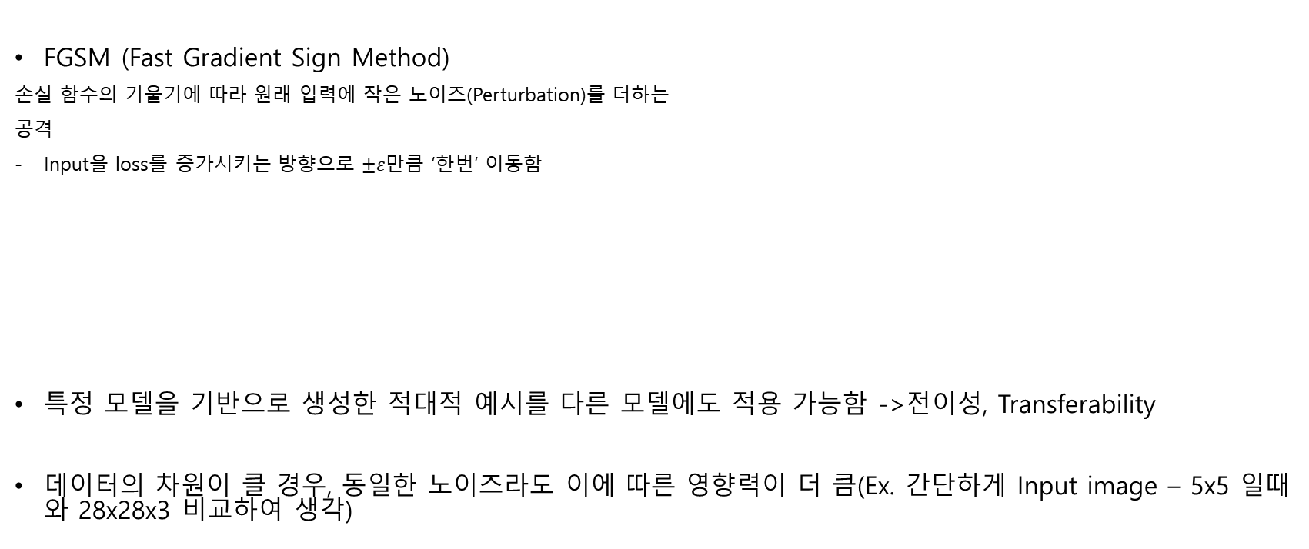
2. Background
FGSM (Fast Gradient Sign Method)
손실 함수의 기울기에 따라 원래 입력에 작은 노이즈(Perturbation)를 더하는
공격
Input을 loss를 증가시키는 방향으로 $±ε$만큼 ‘한번’ 이동함
특정 모델을 기반으로 생성한 적대적 예시를 다른 모델에도 적용 가능함 ->전이성, Transferability
데이터의 차원이 클 경우, 동일한 노이즈라도 이에 따른 영향력이 더 큼(Ex. 간단하게 Input image – 5x5 일때와 28x28x3 비교하여 생각)
입력(Input)
노이즈(Perturbation) = $±ε$
Goodfellow, Ian J., Jonathon Shlens, and Christian Szegedy. "Explaining and harnessing adversarial examples." arXiv preprint arXiv:1412.6572 (2014).

Slide 6
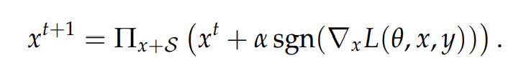

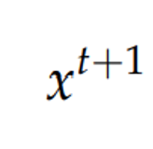
3. Main Idea
PGD (Projected Gradient Descent)
FGSM의 확장 버전으로 여러 번 작은 단계(Step)로 나누어 데이터에 노이즈(Perturbation)를 추가함
Random Perturbation(무작위 교란)
1. 입력데이터에 작은 랜덤 노이즈를 추가함
2. 각 반복에서 데이터가 제약조건(Constraints)을 벗어나면 설정된 범위 내로 Projection 함
3. 지정된 반복 횟수를 달성하면 최종적으로 적대적 예제로 사용
Constraints
직전 Step에서 얻은 값
Gradient Step
Projection

Slide 7
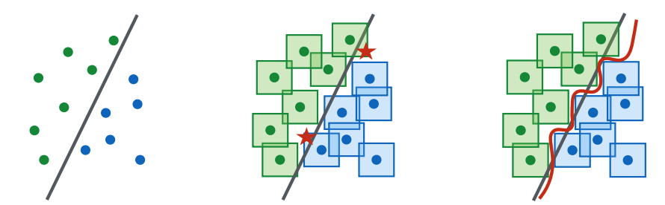
3. Main Idea
Adversarial Training은 Adversarial Example로 훈련하는 것을 의미함
Model Capacity란 모델이 데이터의 feature을 얼마나 잘 표현하는가를 의미함
Model Capacity가 높을수록 Adversarial Training이 더욱 효과적임
따라서 Model Capacity가 Adversarial robustness(강건함)에 중요한 영향을 끼침
Adversarial Example
Standard
Adversarial Decision Boundaries

Slide 8
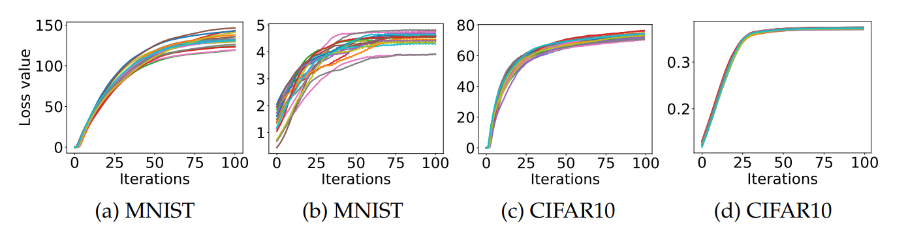

4. Experiments
MNIST 및 CIFAR10 Evaluation Datasets에서 Adversarial Attack 수행 시 Loss Value를 나타냄
Adversarial Training 시 Adversarial Example만을 사용하여 훈련함
Random Perturbation
Adversarial Training 시 Loss Value 크게 감소 (loss 값이 감소한다는 것은 Adversarial Attack을 잘 방어하고 있다는 것임)

Slide 9
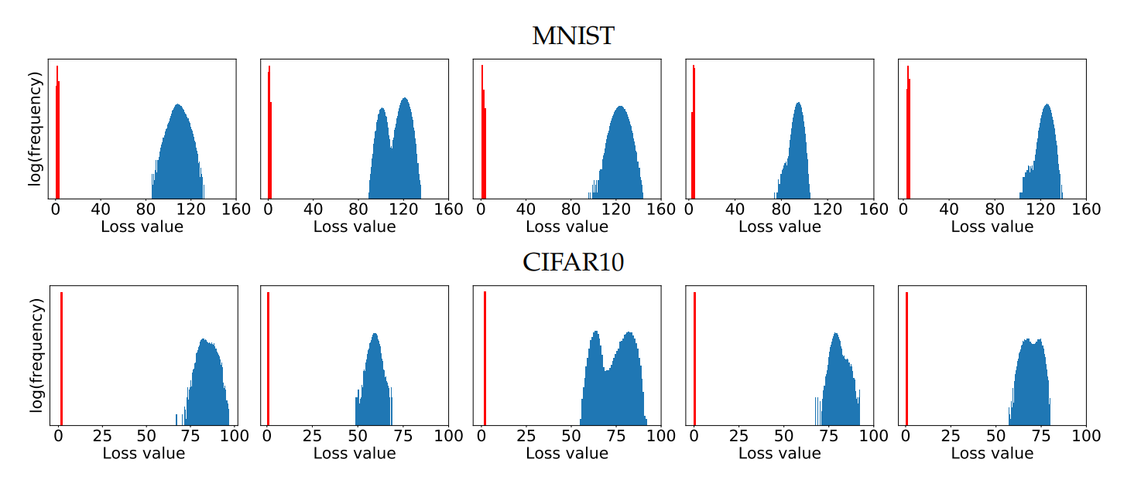

4. Experiments
MNIST , CIFAR10 Datasets
각기다른 다섯개의 예시에 PGD ${10}^{5}$번 수행했을 때, loss 값의 분포
Blue Histogram - Standard Training / Red Histogram – Adversarial Training

Slide 10
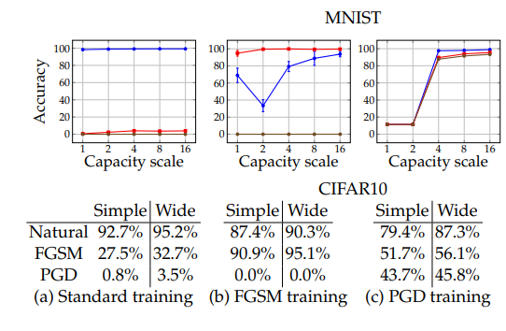

4. Experiments
각기 다른 Model Capacity에 따른 MNIST , CIFAR10 Datasets 실험 결과를 각각 그래프와 표로 나타냄
Capacity가 큰 Wide 모델이 Accuracy가 비교적 높음
(b) 기존 FGSM Training 시, PGD를 전혀 방어하지 못함
(c) PGD Training 시 두 공격 기법에 모두 강건함

Slide 11
5. Conclusion
PGD는 기존 FGSM 방식에 비해 보다 정교한 Adversarial Attack임
PGD는 여러 번의 단계(Step)로 나누어 데이터에 노이즈(Perturbation)를 추가함
PGD 기반의 Adversarial Training 시, 두 공격 기법 모두에 대해 모델 방어 성능이 높음

Slide 12
6. Progress
연구 주제
Adversarial Attack에 대한 BNN 강건성 강화
Progress
Stochastic Binarization - BinnaryConnect
Improved Gradient-Based Adversarial Attacks for Quantized Networks 리뷰 및 코드 분석
Ref. Gupta, Kartik, and Thalaiyasingam Ajanthan. "Improved gradient-based adversarial attacks for quantized networks." Proceedings of the AAAI Conference on Artificial Intelligence. Vol. 36. No. 6. 2022.
To-Do
Stochastic Binarization와 Dropout 정규화 효과 비교
실험 환경 구축 및 BinnaryConnect Method 적용

